Slide 1
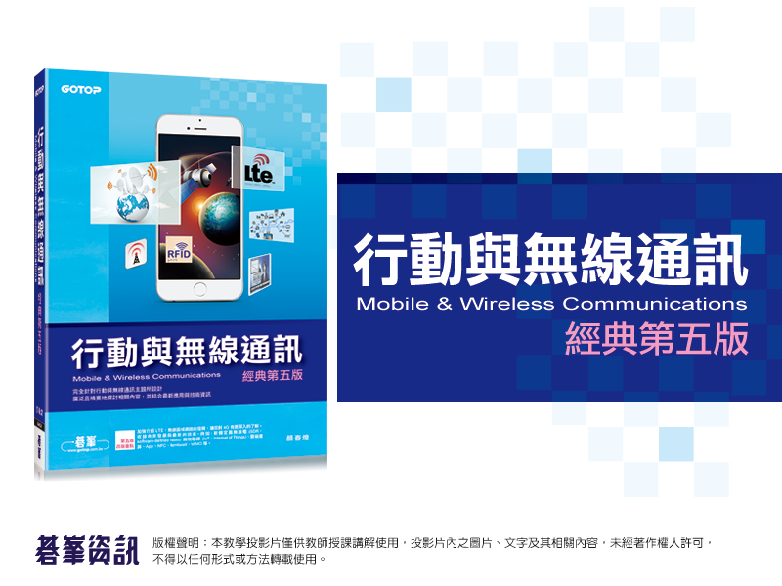

Slide 2
行動與無線通訊
第5章 通訊的工程 : 談多工(multiplexing)與交換(switching)

Slide 3
本章的重要觀念
多工(multiplexing)是什麼 ?
交換(switching)是什麼?
多工與交換的技術對於整個電信網路有何影響 ?

Slide 4
5.1 網路的形成
所謂的「電信通訊」(Telecommunications)就是以電子化媒體來進行溝通的一種方式。
假如通訊雙方的資訊流只有一個方向，則這一類的單方通訊被稱為「單工」(Simplex)的通訊。
若是有雙向的資訊流，則可稱為「雙工」(Duplex)的通訊，全雙工指通訊雙方可同時收發訊息，半雙工指任一時間內，只有一個方向的資訊流。

Slide 5
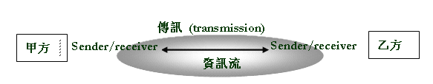
一個通訊系統的四大要素
資訊發送的裝置
資訊接收的裝置
資訊傳送的機制
在傳送的機制下，資訊必須被轉換成的格式與處理的方式

Slide 6
5.1.1 交換(switching)的源起
假設有三方要互相通訊，只要在任兩方之間建立通訊的管道就行了。
當通訊參與者增加時，通訊系統形成的網路就變得複雜很多，由於通訊要具有「普遍性」才有用，所以我們當然希望通訊的人越多越好。
點與點之間的連結數目越多，代表通訊系統建立的成本越高。

Slide 7
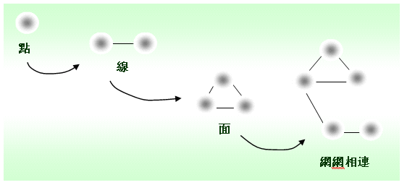
通訊系統建立的模式

Slide 8
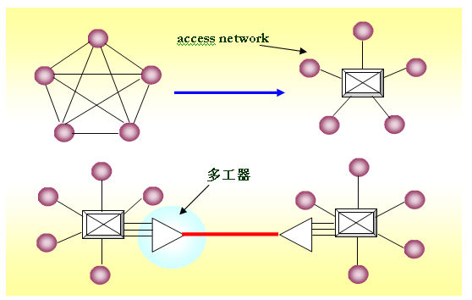
5.1.2 交換與多工在網路中扮演的角色

Slide 9
交換的優點
最單純的網路是在每個點之間建立連線，但是那樣顯然付出太多成本了
使用交換器的話，連線的數目減少了
真正促成連線的線路與交換器可以集中到機房裡頭，形成所謂的存取網路(access network)

Slide 10
5.1.3 多工(multiplexing)的源起
頻率分割多工（FDM, Frequency Division Multiplexing）
  載波頻率高，有利於通訊介質的選擇。
  有能量的頻率範圍寬，所以潛在頻寬高。
  同一訊號源可承載多來源的訊號，可運用多工(multiplexing)技術。
時間分割多工（TDM , Time-Division Multiplexing）

Slide 11
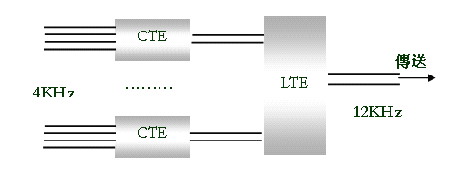
FDM的原理

Slide 12
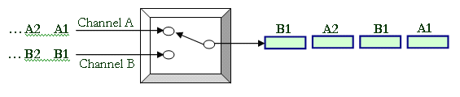
時間分割多工
（TDM , Time-Division Multiplexing）

Slide 13
5.2 架構網路的通訊技術
通訊系統的兩個主要功能包括傳輸（Transmission）與交換（Switching），讓資料以訊號的方式，從通訊網路上的一個節點，傳送到任何其它的節點。
所以我們可以把通訊網路看成一個雲狀組織，各節點可以透過它來傳送訊號。

Slide 14
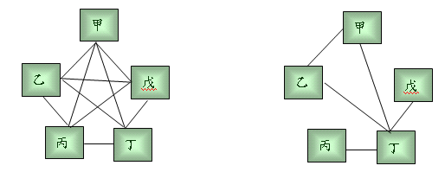
「交換」在網路通訊中的必要性

Slide 15
5.2.1 多工的技術
「多工」（Multiplexing）有兩種涵義，一種是讓單一的通訊資源給大家共用，避免浪費，一種是把通訊資源整合起來，使需要大量通訊資源才能完成的工作，也可以順利進行，後者也通稱為「反向多工」（Inverse Multiplexing）。
常見的兩種多工的方法是「時間分割多工」（TDM, Time-Division Multiplexing）與「頻率分割多工」（FDM, Frequency-Division Multiplexing）。

Slide 16
5.2.2 通訊的協調
通訊的協調可以從下面幾個角度來看：傳送資料單位的時序控制（Timing）、錯誤偵測復原、及傳輸的方向性（Duplexity）。
以序列傳輸（Serial Transmission）為例，資料可以同步或是非同步傳送。

Slide 17
5.2.3 交換的技術
電路交換（Circuit-Switching）
封包交換（Packet Switching）
  資料封包（Datagram）
  虛擬電路（Virtual Circuit）

Slide 18
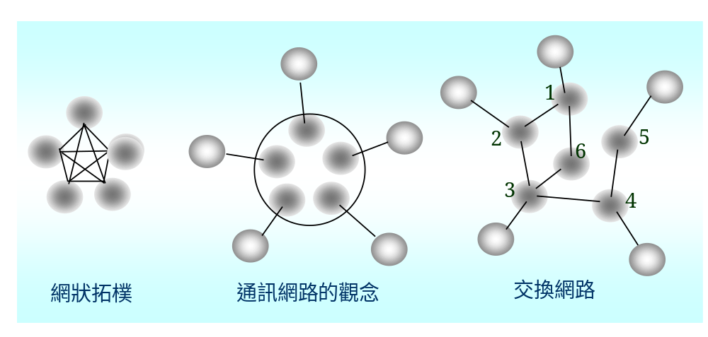
交換網路的由來

Slide 19
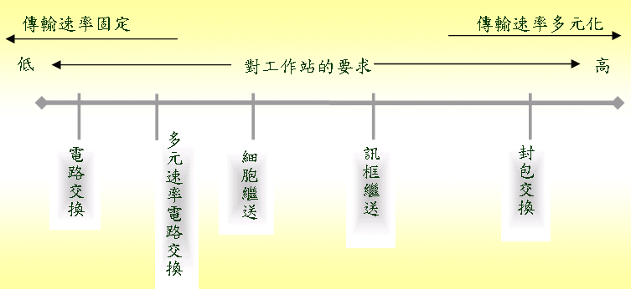
各類交換技術的比較

Slide 20
5.3 多工與交換的設備
為什麼談到通訊網路時要特別介紹交換與多工的技術呢 ? 主要是因為通訊網路實在是太廣闊太複雜了 ! 不管是有線網路還是無線網路，都要以適當的方式來建構與擴充網路，才能讓網路的建置在合理的成本下完成。
網路多半會有階層式的(hierarchical)架構，透過多工與交換來減低佈建的成本。假如有機會看到各種網路設計的架構圖，可以觀察一下裡頭是否有多工與交換的設備。

Slide 21
5.3.1 多工器(Multiplexer)
多工器可以接入數條低速的傳輸幹線，然後接出單一的高速傳輸主幹，使長途的通訊可以經由少數的主幹來進行，降低佈線的成本。可以看成是多條低速通訊管道，共用一條高速的通訊主幹的介面。
多工器容許多個網路設備共用同一個通訊管道，同時使得傳輸頻道的使用更有效率。

Slide 22
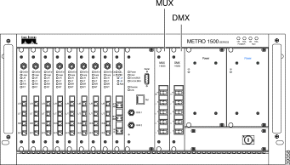
多工器與反多工器
(資料來源 : www.cisco.com)

Slide 23
5.3.2 交換器 (Switch)
交換技術可以讓頻寬給多個網路設備共享，電路交換(Circuit-switching)與封包交換(Packet-Switching)技術是兩種最基本的交換技術。
由於建立點對點的連接將隨著節點數目的增加而使成本大幅升高，在大型網路中，交換技術是必須運用的，交換器就是提供交換技術的網路設備。

Slide 24
5.3.3 網路介面(Network Interface)
使用者與網路的介面
不同網路間的介面
網路業者間的介面
網路相連介面
終端用戶與網路間的介面

Slide 25
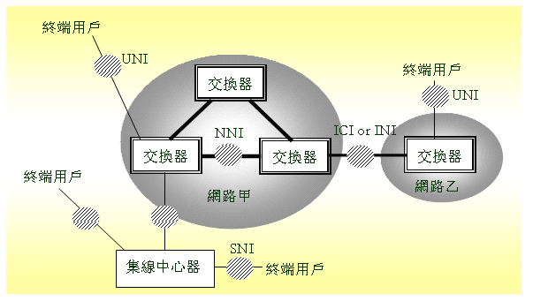
網路介面

Slide 26
5.4 容量工程(capacity engineering)
通訊網路四通八達，經過的地區可能人口稠密，也可能人口稀疏，在設計上最好讓用戶能有足夠的頻寬與適當的通訊品質，所以網路的骨幹(trunks)會在實際需求的引導下建立起來，提供所需要的容量(capacity)。
以交換器之間的骨幹線路來說，必須承載雙向的流量，而且骨幹線路可以讓設備共享，比例約1:15，也就是說一條trunk能接上15個line circuit devices 。

Slide 27
骨幹線路
CO(central office) trunks
連結線路(tie lines)
FX(foreign exchange) trunks
WATS(wide area telecommunications service) trunks
DID(direct inward dial) trunks
OPX(off-premise extension)trunks

Slide 28
5.5 行動交換中心(MSC, mobile switching center)
無線通訊網路同樣有多工與交換的技術，我們這裡以MSC為例來觀察一下無線通訊網路在這一方面的特徵。
行動交換中心(MSC)是無線通訊系統交換器所在的地方，功能上和一般PSTN中class 5 end-office switch相當，通常蜂巢服務業者(cellular carrier)習慣把行動交換中心稱為MTSO(mobile telephone switching office) ，PCS業者常用的名稱是MSC，所有的基地台都必須與MSC相連。

Slide 29
行動交換中心的功能
追蹤(tracking)
通話處理(call processing)
呼叫功能(paging function)
通話轉接(call handoff)
計費(billing)
漫遊者資料(roamer data)
通話處理與通訊量的統計

Slide 30
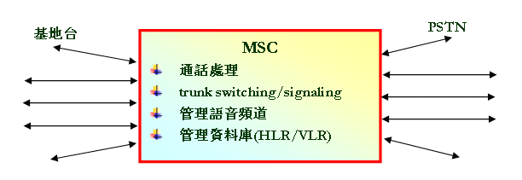
行動交換中心的主要功能

